Slide 1
Presentation Title Here
--- Sub Title Here ---
Date

Slide 2
目录
产品开发流程
配置管理规定
开发人员指南
测试管理规定
2

Slide 3
软件过程模型
产品生命周期
产品研发流程
迭代开发Sprint
过程输出汇总
Sample
A
产品开发流程
Remark
https://github.com/txfan/smart/tree/master/docs

Slide 4
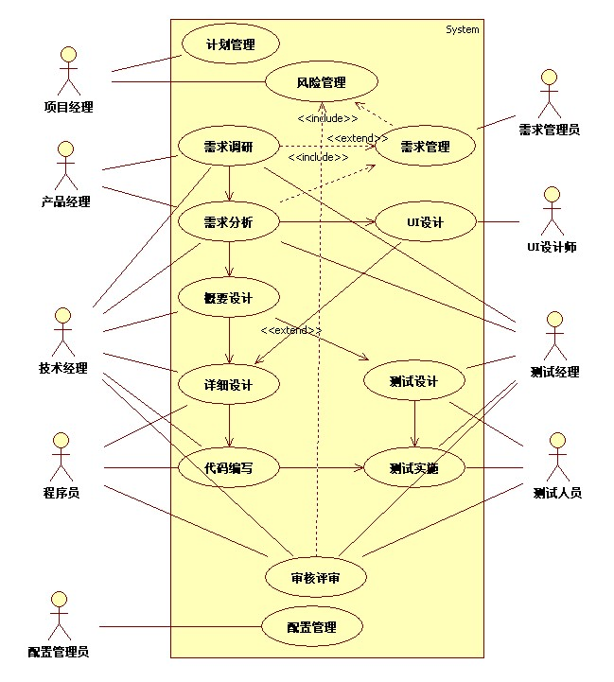
软件过程模型

Slide 5
产品生命周期
项目采用研发-迭代开发的模型，分成五个过程：
启动
规划
迭代开发
SIT
部署实施
里程碑：启动、规划、第N次迭代、验收、移交，其中每个迭代周期的结束都作为一个里程碑
x3
启动
规划
迭代开发
SIT
部署实施
运营
里程碑

Slide 6
产品开发流程

Slide 7
迭代开发Sprint

Slide 8
过程输出汇总
过程组 | 过程 | 输出 | 责任人 | 文档要求
启动 | 启动 | 项目经理名单 | 公司领导
 |  | 商业目标 | 项目经理、商务&销售
 |  | 需求调研组名单 | 项目经理
规划 | 需求调研 | 需求调研报告 | 产品负责人 | 参见附件
 |  | 需求跟踪表 | 产品负责人 | 参见附件
 | 制定高层计划 | 项目计划 | 项目经理 | 参见附件
 | 筹建Scrum团队 | 人力资源计划 | 项目经理 | PSA填写
 |  | Scrum团队 | 项目经理
 | 制定预算 | 预算 | 项目经理 | PSA填写
 | 规划产品开发流程 | 产品开发流程规划表 | 项目经理 | 参见附件
迭代开发 | 见下表
SIT | 测试设计 | 测试计划 | 测试人员 | 参见附件
 |  | 测试用例 | 测试人员 | 参见附件
 | 测试实施 | 测试报告 | 测试人员 | 参见附件
部署实施 | 规划部署 | 上线部署方案 | 实施人员 | 参见附件
 | 实施部署 | 上线报告 | 实施人员 | 参见附件

Slide 9
过程输出汇总
过程组 | 过程 | 输出 | 责任人 | 文档要求
迭代开发 | 计划会议 | Sprint backlog | Scrum Master | 参见附件
 |  | 任务计划 | Scrum Master | 参见附件
 | 每日例会 | 燃尽图 | Scrum Master | 参见附件
 |  | 风险报告 | Scrum Master | 参见附件
 | 需求分析 | 产品功能清单 | 产品负责人 | 参见附件
 |  | PRD文档 | 产品负责人 | 参见附件
 | 概要设计 | 设计文档 | 设计人员 | 参见附件
 | 详细设计 | 设计文档 | 设计人员 | 参见附件
 | UI设计 | 高保真界面效果图 | 美术设计
 | 代码编写 | 代码 | 开发人员
 |  | 单元测试用例 | 开发人员
 | 测试设计 | 测试计划 | 测试人员 | 参见附件
 |  | 测试用例 | 测试人员 | 参见附件
 | 测试实施 | 测试报告 | 测试人员 | 参见附件
 | 需求管理 | 需求跟踪表 | 需求管理员 | 参见附件
 | 配置管理 | 配置库 | 配置管理员
 | 评审回顾会 | 会议纪要 | Scrum Master | 参见附件

Slide 10
Sample-智慧客户关系管理系统
启动&规划
项目经理：郝伟琦
需求调研：吴玉会、魏笑、白慧冬
商业目标：过程管理规定\襄阳项目开发内容20130701.xlsx
项目计划：过程管理规定\襄阳项目计划.doc
流程剪裁：过程管理规定\智慧客户关系-产品开发流程规划记录表v1.1.docx
迭代开发
Scrum master：白慧冬
产品负责人：魏笑
任务计划
简版：过程管理规定\CRMplan.xlsx
详版：过程管理规定\CRM-product_sprint_backlog_.xls
产品功能清单：过程管理规定\湖北襄阳中小制造企业云客户关系管理系统20130711.xlsx
设计文档
系统设计过程管理规定\iSmartSpace Technical Architecture.pptx
详细设计过程管理规定\湖北中小制造企业智慧客户关系管理系统v0.2.10.uml

Slide 11
配置项
配置库
配置管理工具
配置库权限管理
版本发布要求
A
配置管理
Remark

Slide 12
配置项
配置管理中的配置项包括项目中产生的所有文档和代码以及相关信息，诸如录音文件、图片照片扫描件等等，详细分析包括下面这些类别：
项目计划：开发计划、迭代计划、测试计划等；
需求资料：需求采集录音、需求调研记录、需求调研报告；
系统分析：概要设计报告（包括技术架构和功能清单）、以及重要的架构表现代码、用例模型或者需求分析文档集；
概要设计：UI分析文档、UI设计结果、原型设计（Axure设计文件.rp）、分析模型、测试方案；
详细设计：设计模型、测试用例；
代码编写：代码、单元测试、基线发布、持续集成；
测试：集成测试、系统测试；

Slide 13
配置库-1
公用资源库
部门制定的开发规范和各种管理规范文档，各种开源和公司购买的开发工具，以及各种学习资料。内容包括：
企业各项基本管理制度；
单独的薪酬体系和劳动保障内容；
企业各部门的划分和分类目标；
各种工作所需要的工具软件，以及这些软件的内部使用配置说明书。
团队成员介绍和职责说明。
团队和开发工作相关的其他文档资料。
公共代码库
代码分类
代码
代码简要说明文字
Demo实例程序

Slide 14
配置库-2
项目管理库
项目管理：项目计划，人员分配，职能和项目目标等；
需求调研：需求调研的原始资料素材；
需求分析：需求分析文档和模型；
概要设计：概要设计文档和模型；
详细设计：详细设计模型；
代码：所有的代码；
开发工具：各种本项目所需的工具以及开发环境配置实现的说明。
内部技术资料和代码库

Slide 15
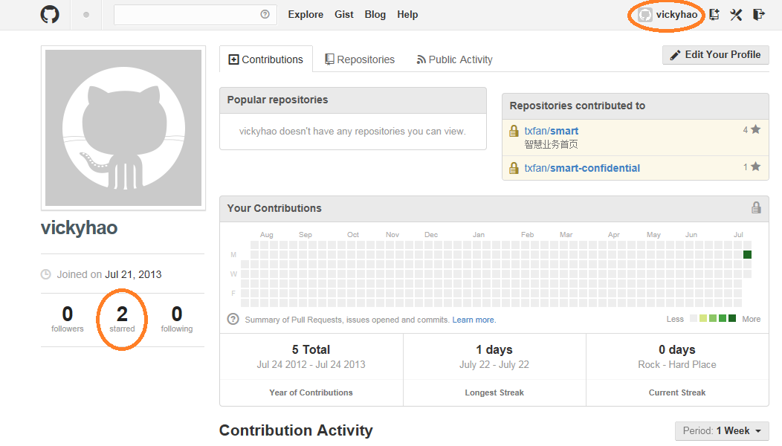
配置管理工具-1（web）
选用Github作为配置管理工具，https://github.com/
权限申请，联系范同祥

Slide 16
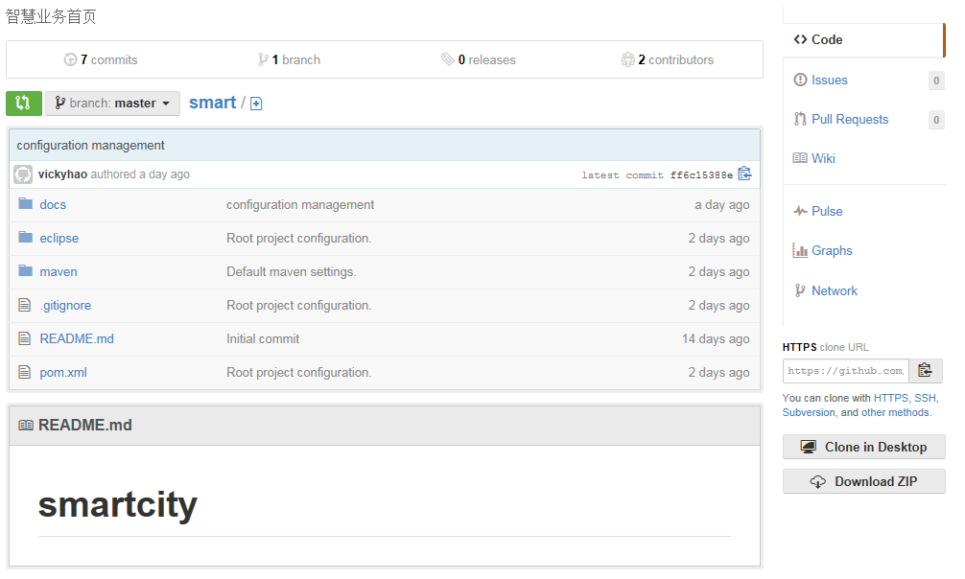
配置管理工具-2 （web）

Slide 17
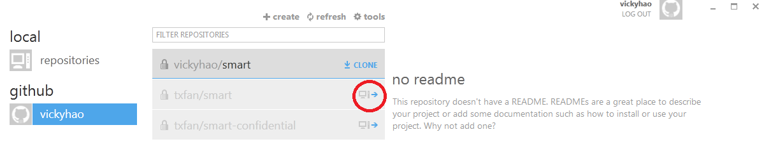
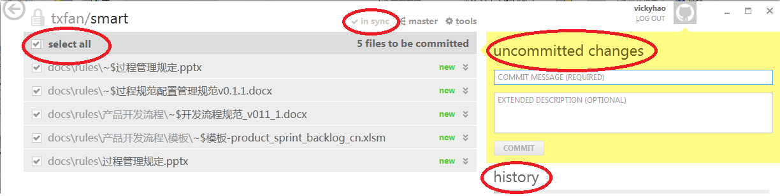
配置管理工具-3（客户端）

Slide 18
配置库权限管理
权限类别
管理员（master包括全部权限），参与者（fellow提交修改权限）。
权限分配
每个库设置一个管理员，多个参与者
操作方法 [结合配置库介绍权限的设定方法，最好配以图片]
权限方面目前为同祥进行总体管理，他建立多个库，进行分配。
设置每个库一个管理员，负责这个模块的管理，将其他参与者的代码合并到主分支上，确认是否达到基线要求的功能，达到就可以申请启动基线版本的测试和发布；
多个参与者进行配合代码编写提交，对所开发分支的merge。

Slide 19
版本发布-1
基线规则
满足用户需求一定程度的版本标定为可以给用户使用或者试用时，定义为一个基线，基线的发布是用户可以明确知道的。
版本发布规则
基线版本：用于开发过程中对用户可见的版本发布；
可用版本：用于开发过程中任何可用版本的发布。
版本号标识
版本号分为：主版本号，次版本号，修订版本号，构建次数。
各版本号之间用半角句号分割。
构建次数前用半角逗号分隔。
表示为：1.213.3916,673927
版本发布规则
程序员每次build整个工程，构建次数数值加一。
程序员在自己的本机的开发中每次对配置库的提交，则修订版本号数值加一。
每次可用版本的发布，次版本号数值加一，修订版本号复零。
软件版本通过用户验收测试，主版本号数值加一，次版本号和修订版本号复零。
持续集成配合

Slide 20
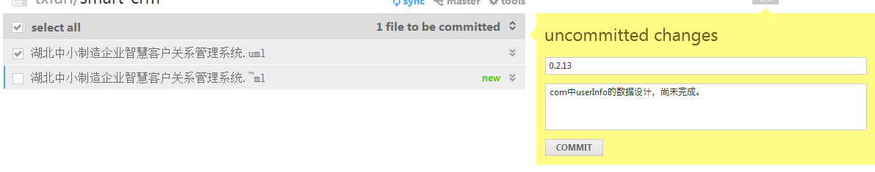
版本发布-2
操作流程
在目录下进行正常代码编写，每次编辑完成可以通过github客户端进行提交，提交时填写提交信息和扩展描述。[一步步说明操作过程，包括怎样提交代码、怎样填写备注、怎样修改版本号、怎样开始持续集成、测试、看测试结果等等]
[示例]
在本地建立github影像目录，一般为：我的文档下面的GitHub
只需要把自己开发的工件保存在里面，然后打开GitHub桌面工具，就可以看到下面的界面：
注意：不要选择把临时文件也提交进去，只需要选择需要提交的内容，这样不同的工件修改就可以提交不同的修订内容。
在commit message中填写版本号，例如：0.2.13
在extended description中填写本次修订的内容和说明，例如：com中userInfo的数据设计，尚未完成。
并且这部分的内容需要补充到word文档中

Slide 21
开发人员指南
代码规范
配置库地址
A
开发人员指南
Remark

Slide 22
开发人员指南
https://github.com/txfan/smart.wiki.git
Development Environment
Install JDK 7
Install Tomcat 7
Install Maven 3
Install Eclipse
Install Eclipse Plugins
Check Out Source Code from GitHub
Set Maven User Settings
Import Eclipse Preference Settings
Install MySQL Database Server
Create Default Database
Run Test Cases in Eclipse
Deploy Web Application to Tomcat in Eclipse

Slide 23
代码规范
https://github.com/txfan/smart/wiki/Code-Style
（包括单元测试代码）

Slide 24
智慧服务的配置库
Smart services Organization
smart: Root project, shared configuration and documentation. https://github.com/txfan/smart
smart-framework: Application framework, reusable common modules. https://github.com/txfan/smart-framework
smart-social: Social business platform. https://github.com/txfan/smart-social
smart-crm: Custom relation management system. https://github.com/txfan/smart-crm
smart-logistics: Cloud based logistic management system. https://github.com/txfan/smart-logistics
smart-duty: Work assistance system. https://github.com/txfan/smart-duty
Java Package Prefix
Root package for all Java interfaces/classes: com.isoftstone.smart.*

Slide 25
测试流程
测试触发条件
测试申请
Bug等级
Bug状态
Bug状态变更
测试报告
A
测试管理规定
Remark

Slide 26
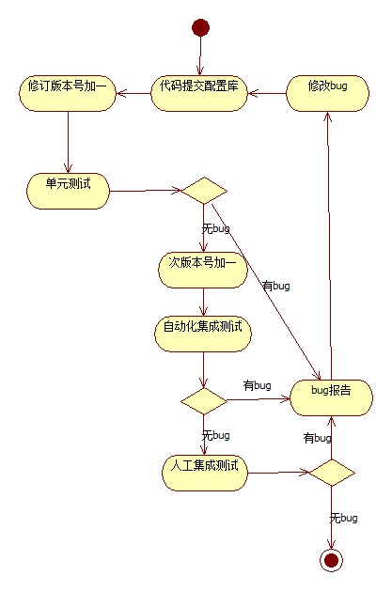
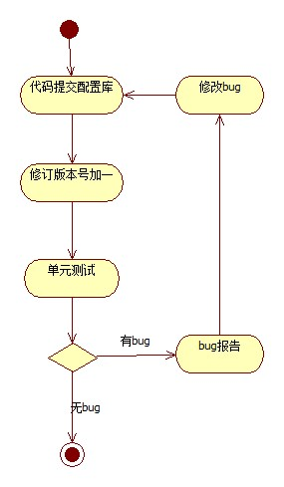
测试流程-1
集成测试
单元测试

Slide 27
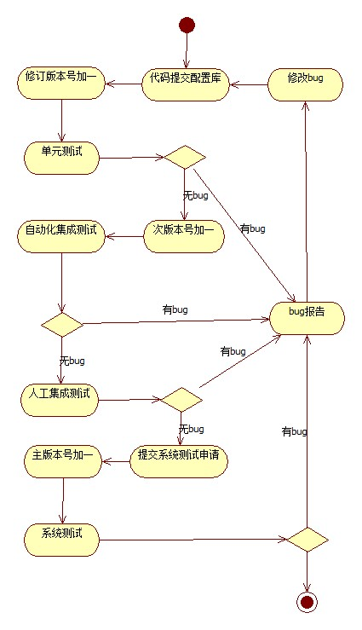
测试流程-2
系统测试

Slide 28
测试的触发条件
类型 | 测试方法 | 触发条件 | 触发人 | 接受者
单元测试 | 自动测试 | 每次代码上传到配置库 | 程序员 | 自动测试工具
集成测试 | 自动测试 | 单元测试完成，代码走查完成，触发人提升次版本号或者确认启动复测 | Scrum Master | 自动测试工具
集成测试 | 人工测试 | 自动化集成测试完成，自动化集成测试没有3级（含3级）以上bug存在 | Scrum Master | 测试经理
系统测试 | 自动测试 | 集成测试完成，集成测试没有4级（含4级）以上的bug存在，触发人提升主版本号或者确认启动复测 | 项目经理 | 自动测试工具
系统测试 | 人工测试 | 自动化系统测试完成，自动化系统测试没有4级（含4级）以上bug存在 | 项目经理 | 测试经理

Slide 29
测试申请
需要人工测试的内容，需要向测试经理发送测试申请，测试申请应包括如下内容：
测试项目名称；
测试的级别，如集成测试、单元测试等；
测试的模块/组件；
测试的版本号；
版本的获取方式/路径；
测试的平台/操作系统/浏览器等；
其他说明，如自由测试、测试时长限制、仅回归测试等

Slide 30
Bug等级定义
严重程度
1级：致命，指导致测试无法进行的bug，比如web应用地址无法解析、服务器返回404，移动应用无法安装或运行。
2级：严重，指崩溃的bug，如应用程序、操作系统等崩溃或者长时间没有响应。
3级：一般，指功能或者性能与用户需求或者设计需求不符的bug。
4级：轻微，指对产品功能使用影响不大的bug，一般为UI方面的问题，比如文字显示不完整，控件摆放小范围错位等。
5级：建议，指测试人员对应用的改进提供的一些建议。
优先级
高
中
低

Slide 31
Bug状态
打开（新增、已提交）：测试员发现BUG 后提交到BUG 管理系统中的状态。（初始状态）
已修改：在修改BUG后提交到BUG管理系统中的状态。
不修改：程序员或根据需求分析、概要设计、详细设计说明书等上的要求经过考虑后决定对BUG 不进行修改。其BUG 的状态为不修改，需要说明理由。
延迟：根据目前项目进程或计划等情况，暂时延期的状态
已验证：已经解决的并通过测试员复测的BUG 的状态。
重新打开：已验证或者已修改的bug重新出现在新的版本中，测试员发现后需要修改bug的状态。

Slide 32
Bug状态变更
新增/重新打开
所有人都有权利新增或者重新打开一条bug。新增的bug，必须填写复现步骤、复现概率、bug现象描述（预期与实际的差别）、版本号、测试用例编号或者“自由测试”、操作系统、浏览器或者移动设备的型号，必要的情况下需要配截图或者video.
重新打开的bug还需要说明原因、重新打开的版本号。
如果在验证的bug的时候，发现原来的bug现象已经没了，但是仍然存在bug使得测试失败，需要建立一条新的bug而不是重新打开原来的bug。
已修改：在标记“已修改”的时候，需要同时填写修复在哪个版本上了，并简要描述修复方法。
不修改、延迟：只有产品负责人和项目经理才有权利把bug的状态改为“不修改”和“延迟”，并且要说明原因。
已验证：只有测试人员和bug的提交者才有权利把bug标记为“已验证”，并且要说明验证的版本号。

Slide 33
测试报告
发布节点（when）
一个版本测试完成；
当前的版本没有测试完，但是项目经理或者Scrum master要求停止测试该版本；
当前的版本没有测试完，但是当天已经不再测试（下班前、测试日报）
报告内容（what）
测试的项目、
内容（全部或者某个模块）、
类别（集成测试、系统测试）、
版本号、
测试人数、
测试时长、
测试工作完成百分比

Slide 34
THANKS!

